Slide 1
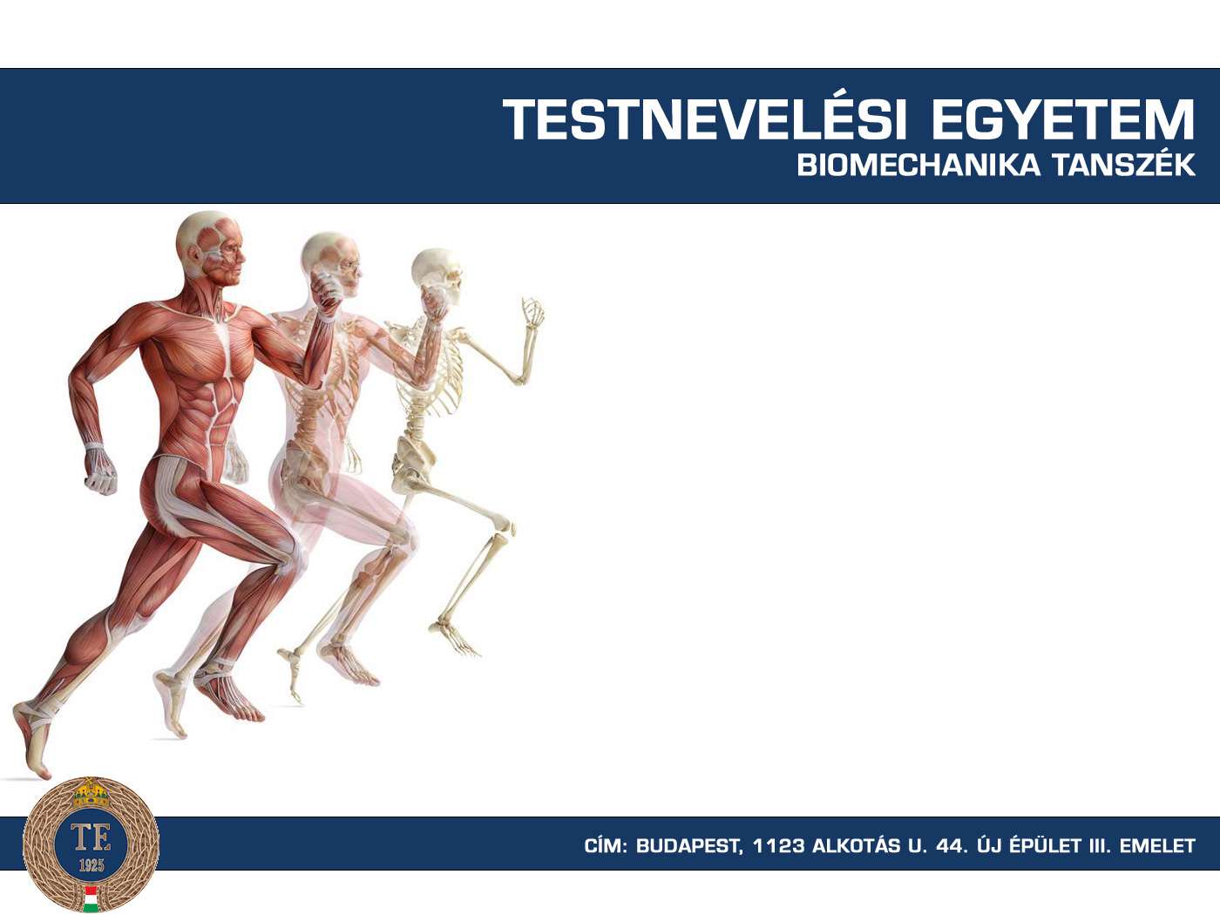
Imformatika
Oktató: Katona Péter

Slide 2
Keresés az interneten
Két típusú internetes keresőfajta létezik:
  searcheable subject index: ez csupán a weboldalak címében és leírásában keres, magukban a szájtokban nem
  full-text search engine: ez automata robotok segítségével webhelyek millióit térképezi fel, és ezeknek nemcsak a címére, de a tartalmára is keresni lehet → a Google ez utóbbi kategóriába tartozik
A továbbiakban ismertetett információk egy részét grafikusan is elérheted (például az Advanced Search linkre kattintva a kereső főoldaláról), esetleg letöltheted a forrás-munkának számító Google Hacks című kézikönyvet

Slide 3
Mi is az a Google?
A Google egy internetes keresőrendszer, amit egyúttal használhatunk térképként, pénzváltóként, számológépként, naptárként, helyesírás-ellenőrzőként és szótárként is
A projektet Larry Page és Sergey Brin alapította, mindketten a Stanford Egyetemen végeztek.
A Google jelenleg az egyik legnépszerűbb keresőrendszer
Naponta legalább 200 millió keresési kérés érkezik be hozzá és társlapjaihoz

Slide 4
Mi is az a Google?
A weblapok tartalmában végzett kereséseken túl lehetőség van többek közt képek, hírek, fórumtémák és árucikkek keresésére is, és a HTML oldalakon kívül még 13 különböző fájltípus tartalmában is keres (egyszerű szöveges fájlok, PDF, Word-dokumentumok, Excel-táblázatok stb.)
Egy időre el is tárolja az indexelt tartalmakat
  Ezeket találjuk a találati elemek mellett "Tárolt változat" -ra kattintással
  Amennyiben az eredeti weboldal kiszolgálása megszűnt, a kívánt tartalom még elérhető lehet ezáltal

Slide 5
A boole operátorok
A Boole operátorok abban segítenek nekünk, hogy szűkítsük, konkretizáljuk a kereséseinket
3 fajtája van: and, or a not

Slide 6
A boole operátorok
And: Ha két szót ezzel kapcsolunk össze, olyan találatokat kapunk, amelyekben mind a két szó szerepel
  A Google-ban a „+” jelet használjuk
Or: Ha két szót ezzel kapcsolunk össze, olyan találatokat kapunk, amelyekben vagy az egyik, vagy a másik vagy mindkét szó szerepel
  Tehát a találati listánk bővebb, mint az előző
  A Google-ban a „OR” kifejezést használjuk
Not: Ha két szót ezzel kapcsolunk össze, olyan találatokat kapunk, amelyekben a Not után írt szó nem szerepel

Slide 7
Keresés szűkítése
Szűkíthetünk keresést „” használatával is
Ha kettő vagy több szót „” jelek közé teszünk, akkor olyan találatokat kapunk, melyekben egymás mellett szerepelnek a szavak

Slide 8
Google
Nagyban leegyszerűsítheti a keresést néhány egyszerű keresési parancs, illetve alapelv
Az egyik ilyen tudnivaló az, hogy ha a Google keresőablakába több szót írunk be, akkor a kereső alapértelmezésben a kötőszó és lesz
Például: Diana baleset Michael Jordan
  azt jelenti: Diana AND baleset AND Michael AND Jordan – csak az a webhely szerepel majd a találatok közt, mely mind a négy szót tartalmazza

Slide 9
Google
A keresés eredményén változtathatsz: ha úgy írod be a keresőablakba, hogy
Diana OR Baleset OR Michael OR Jordan
ekkor a kereső külön keres rá mind a négy szóra
Michael Jordan-ből persze egy kifejezést is lehet csinálni
  Ekkor írd így: „Michael Jordan”

Slide 10
Google
Az AND és OR változókat kombinálni is lehet. Például
(Diana OR baleset) AND „Michael Jordan”
  ekkor a kereső a Diana vagy baleset kulcsszavakat tartalmazó honlapokat és a Michael Jordan kifejezést tartalmazó találatokat listázza
Mínusz jelet is lehet használni:
Diana „Michael Jordan”- baleset
  ekkor a kereső minden olyan találatot listáz, melyben szerepel Diana és Michael Jordan, de kihagyja azokat az oldalakat, melyeken a baleset szó is szerepel.

Slide 11
Google
Az I’m Feeling Lucky gomb segítségével nem az összes, hanem a legrelevánsabb (a listán legelső) találatot tekinthetjük meg – ezzel időt lehet spórolni
Tudni kell még, hogy a Google keresőben legfeljebb tíz szóra lehet keresni egyszerre, ugyanakkor nem befolyásolja a keresés eredményét, ha a kifejezéseket kis- vagy nagybetűkkel írod
Továbbá – más keresőkkel ellentétben – itt nem lehet csillagot (*) használni a keresett szó egy betűje helyett

Slide 12
Google
A keresést szűkítendő a következő parancsokat is használhatod a keresett szó elé beszúrva:
  intitle: – ezáltal a weboldal címében kereshetsz (a parancs – intitle:golyó)
  inurl: – így a site-ok URL-jében
  intext: – a szövegben (a linkeket, címeket és URL-ket kihagyja
  link: – ez egy honlapra mutató linkeket listázza (például megnézheted, hányan linkelik a honlapod)
  cache: – megkeresi egy oldal másolatát, ha a Google valaha indexelte, még akkor is, ha amúgy már nem hozzáférhető
  filetype: – fájl-típusokat lehet keresni (például: xls, ppt, doc, pdf). Így ha PowerPoint (ppt) állományt keresünk mondjuk Kennedyről, akkor úgy gépeld be, hogy kennedy filetype:ppt

Slide 13
Google
A nyelv-beállításokkal nem kell sokat foglalkozni a Google-ban: azok automatikusak (ez valószínűleg IP-cím alapján műkszik)
a Google-ban egy (eléggé kezdetleges) fordítógép is működik: ha például egy spanyol honlap hozzávetőleges tartalmára vagy kíváncsi, akkor egyszerűen kopizz ki egy pár mondatos szöveget, másold be a fordító-dobozba, válaszd ki, hogy milyen nyelvről mire fordítson (egyelőre csak a világnyelvek elérhetőek), és hamarosan lesz egy eléggé vicces szöveged, melyből azonban rá lehet jönni, hogy körülbelül miről van szó

Slide 14
Google
Képek keresése
  Lehet már úgy is képet keresni, hogy egy adott képet feltöltünk a számítógépről, és azt keressük meg
  A képkeresőben a kis fényképezőgép ikonra kell kattintani
  Itt lehet URL szerint keresni, vagy feltölteni egy képet a számítógépünkről
Speciális keresés
  A korábban látott parancsszavakat helyettesíti
  Egy űrlapot kapunk, amit ki kell töltenünk aszerint, hogy mit szeretnénk megkeresni/megtalálni

Slide 15
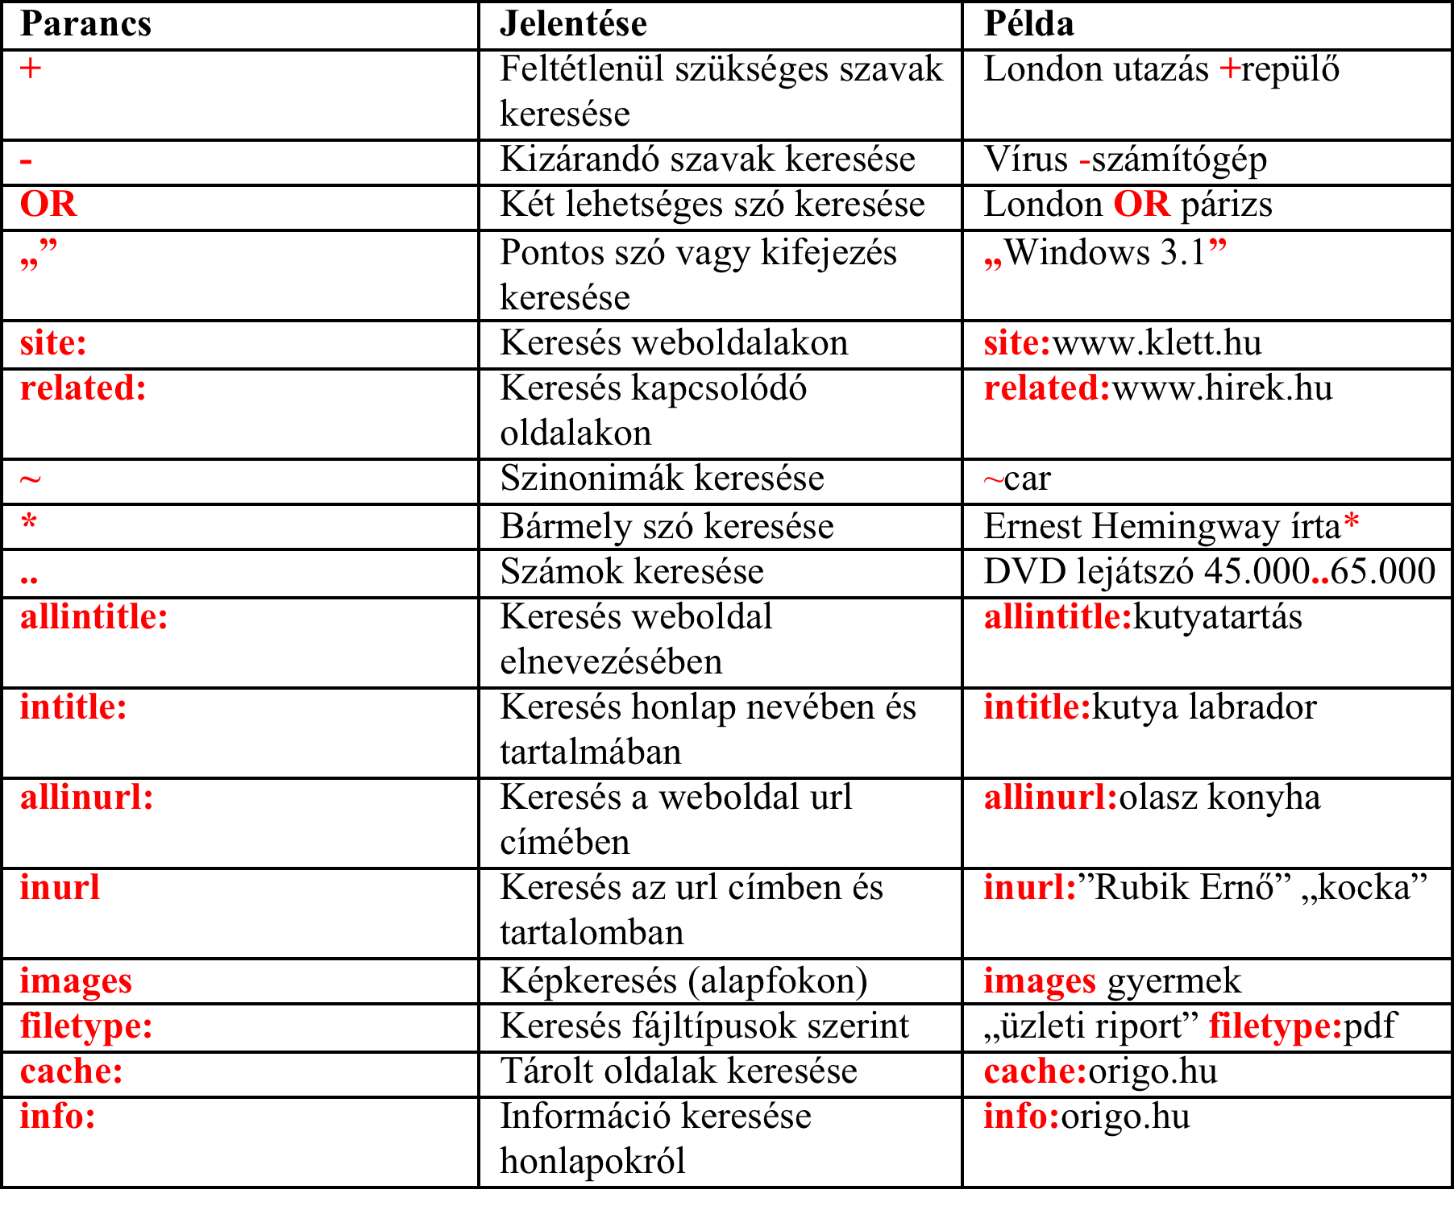
Összefoglaló táblázat I.

Slide 16
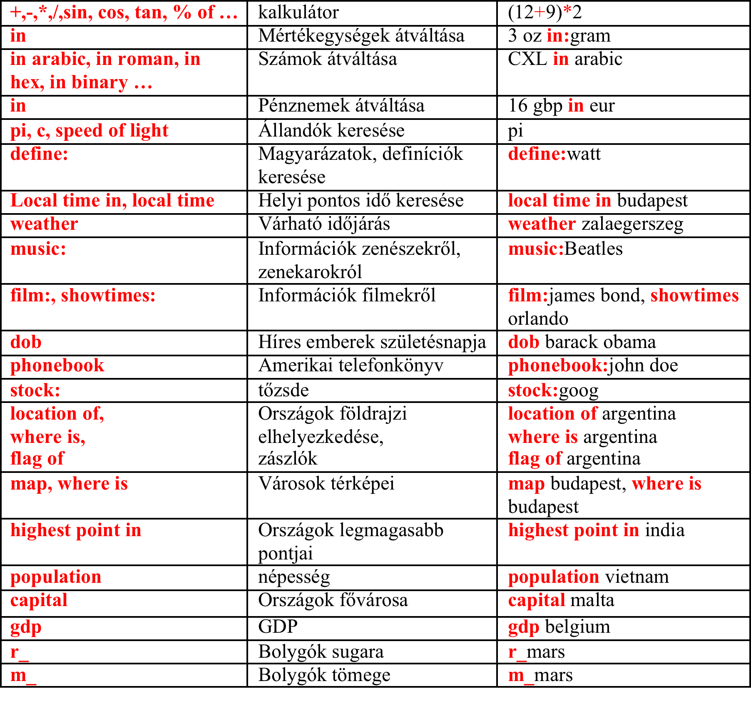
Összefoglaló táblázat II.

Slide 17
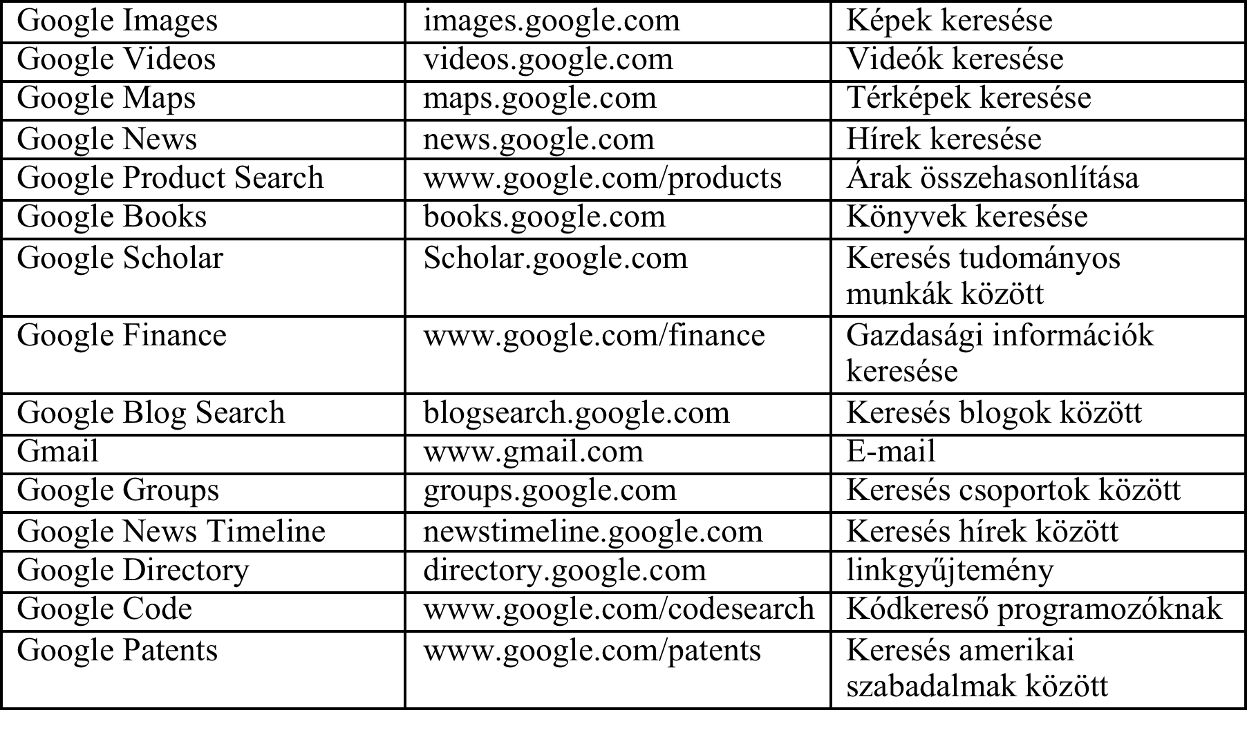
Összefoglaló táblázat III.

Slide 18
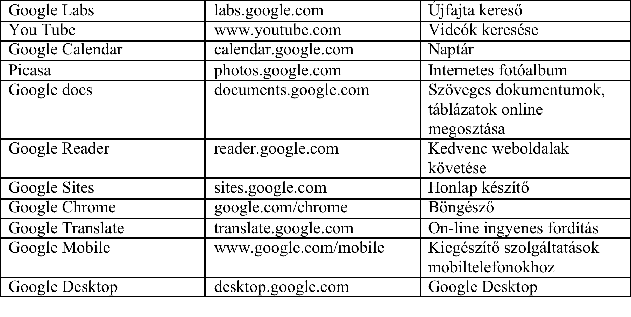
Összefoglaló tánlázat IV.

Slide 19
Feladat
I.
  1. Hány kiló 70 font?
  2. A kép1-en látható képnek mi a címe és ki az alkotója?
  3. Keress Diana hercegnőről szóló oldalakat! A balesetről szólóak ne legyenek köztük. Írd le a keresés menetét!
II.
  1. Mennyi idő van most Manila-ban?
  2. Mit jelent az brakumi szó és milyen nyelven van?
  3. Keress olyan oldalakat, amik a csivava kutyával foglalkoznak!
III.
  1. Mi Tobago fővárosa?
  2. Hány celsius fok és hány fahrenheit van Honolulu-ban?
  3. Keress olyan oldalakat, ahol mindkét színészről írnak: Bud Spencer és Terence Hill!
IV.
  1. Milyen stílusban készült a kép2-ön látható festmény? Kinek a műve?
  2. Melyik országban található Holetown?
  3. Keresd meg mobiltelefonod használati utasítását pdf formátumban!

Slide 20
Feladat
V
  Ki volt a legjobban kereső sportoló 2010-ben
  Forintban mennyit keresett ő havonta?
  Hány éjszakát tölthetett volna el egy havi fizetéséből a Four Seasons Hotel Gresham Palace president suite-ban, Budapesten?
VI.
  Mennyi az egylábon szögdelés világrekordja jelenleg?
  Mennyi a 200m női mellúszás világrekordja jelenleg és ki tartja?
  Mennyibe került a legdrágább magyar festő által készített festmény?

